Slide 1
IGLESIA DE CRISTO USULUTÁN
02 – OCTUBRE – 2016
INTELIGENCIA ESPIRITUAL
Los cielos cuentan la gloria de Dios, Y el firmamento anuncia la obra de sus manos.
Por lo cual también nosotros, desde el día que lo oímos, no cesamos de orar por vosotros, y de pedir que seáis llenos del conocimiento de su voluntad en toda sabiduría e inteligencia espiritual.
Colosenses 1.9
Salmos 19,1

Slide 2
INTRODUCCIÓN
En el mundo existen dos tipos de personas; que se identifican de acuerdo a la forma de cómo perciben las cosas que son y las que suceden en su entorno. Éstos son:
EL HOMBRE NATURAL, quien cree que todo es producto de la casualidad, de la interacción de los elementos, de la ciencia, del esfuerzo humano, del trabajo en equipo y que todo tiene una explicación científica; pues Dios no existe en ninguno de sus pensamientos.
EL HOMBRE ESPIRITUAL, atribuye todas las cosas y el entorno de su vida al control de un ser supremo, que es sobre todas las cosas. Éste considera que Dios es todo en la vida de las personas, que todo depende de él y que para siempre será Dios.

Slide 3
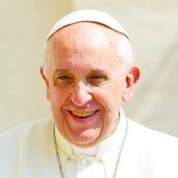
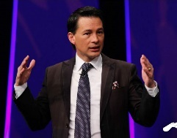
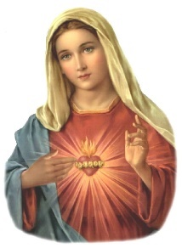
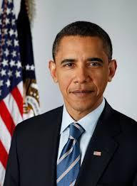
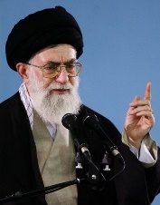
LA ESPIRITUALIDAD ES PUESTA A PRUEBA
Una persona puede creer en Dios; sin embargo, la creencia en Dios puede ser desviada; su espiritualidad puede ser guiada, hacia algo o alguien que no es “dios” y de esta manera alejarse de nuestro Señor Jesucristo; en quien son todas las cosas; pues de Jesucristo La Biblia nos enseña que:
Él es la imagen del Dios invisible, el primogénito de toda creación. Porque en él fueron creadas todas las cosas, las que hay en los cielos y las que hay en la tierra, visibles e invisibles; sean tronos, sean dominios, sean principados, sean potestades; todo fue creado por medio de él y para él. Y él es antes de todas las cosas, y todas las cosas en él subsisten; y él es la cabeza del cuerpo que es la iglesia, él que es el principio, el primogénito de entre los muertos, para que en todo tenga la preeminencia; por cuanto agradó al Padre que en él habitase toda plenitud. Colosenses 1.15 – 19

Slide 4
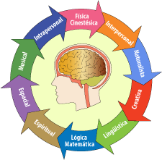
ELEMENTOS NECESARIOS
El conocimiento y la sabiduría espiritual, son necesarias para la persona, porque le permite enfrentar con éxito, todas las situaciones de la vida y agradar a Dios, viviendo una vida piadosa delante de él y reconociendo la preeminencia de nuestro Señor Jesucristo en todas las cosas.
Se puede decir que el conocimiento y la inteligencia; sin Dios, es como un cuerpo que no tiene espíritu de vida en él. El hombre moderno a relegado a Dios a un rincón oscuro de sus pensamientos; y ha hecho de Dios, un mito, una leyenda, algo no importante.
Según el ser humano existen inteligencias; o inteligencias múltiples y muchos hombres hasta han sido galardonados por tales teorías. Pero no existe para ellos la inteligencia espiritual.

Slide 5
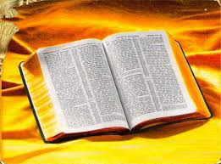
¿Qué Enseña La Biblia sobre
la inteligencia espiritual?
La Biblia nos enseña que el conocimiento de Dios y la inteligencia espiritual, no solo nos lleva por la vía correcta hacia el creador, sino que nos lleva de triunfo en triunfo mientras estamos en esta vida creciendo de manera personal y aumentando nuestro entendimiento de las cosas; hasta alcanzar los tesoros de la sabiduría y el conocimiento, que están escondidos en Dios, nuestro Señor.

Slide 6
¿Qué Enseña La Biblia sobre la inteligencia espiritual?
Colosenses 2.2 – 3
Mateo 11.25 – 26
Para que sean consolados sus corazones, unidos en amor, hasta alcanzar todas las riquezas de pleno entendimiento, a fin de conocer el misterio de Dios el Padre, y de Cristo, en quien están escondidos todos los tesoros de la sabiduría y del conocimiento.
En aquel tiempo, respondiendo Jesús, dijo: Te alabo, Padre, Señor del cielo y de la tierra, porque escondiste estas cosas de los sabios y de los entendidos, y las revelaste a los niños. Sí, Padre, porque así te agradó.
Esto permitirá, que no seamos engañados por cualquier situación; o personas que con persuasión nos aparten del camino de Dios.
Dios nos da todas las cosas, y el hombre espiritual lo sabe y lo vive cada día; pero el hombre natural no lo acepta, no capta su origen; no comprende el destino eterno después de haber pasado por la vida.

Slide 7
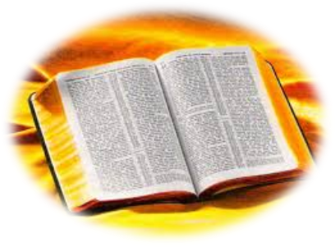
¿Qué Enseña La Biblia sobre la inteligencia espiritual?
1ª Corintios 1.19 – 24
“Pues está escrito: Destruiré la sabiduría de los sabios, Y desecharé el entendimiento de los entendidos. ¿Dónde está el sabio? ¿Dónde está el escriba? ¿Dónde está el disputador de este siglo? ¿No ha enloquecido Dios la sabiduría del mundo? Pues ya que, en la sabiduría de Dios, el mundo no conoció a Dios mediante la sabiduría, agradó a Dios salvar a los creyentes por la locura de la predicación. Porque los judíos piden señales, y los griegos buscan sabiduría; pero nosotros predicamos a Cristo crucificado, para los judíos ciertamente tropezadero, y para los gentiles locura; más para los llamados, así judíos como griegos, Cristo poder de Dios, y sabiduría de Dios”

Slide 8
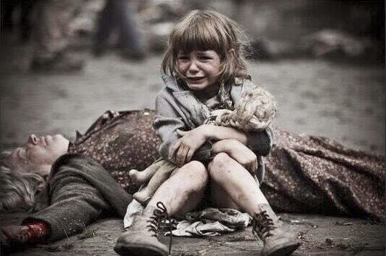
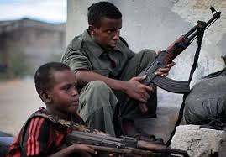
¿Qué Enseña La Biblia sobre la inteligencia espiritual?
La Biblia también nos enseña que el temor del señor es la sabiduría y el apartarse del mal es la inteligencia; (JOB 28.28) La humanidad sin duda ha caído en desgracia delante de Dios, porque ha perdido todo temor; respeto, amor por su creador y lo ha mirado como un adorno más.
No hay temor de Dios en sus vidas y como consecuencia de esto; la maldad aumenta: El homicidio, el asesinato, no se sacia el sepulcro y los humanos nos destruimos a nosotros mismos.

Slide 9
DIFERENCIA ENTRE EL HOMBRE NATURAL Y EL HOMBRE ESPIRITUAL
“Pero el hombre natural no percibe las cosas que son del Espíritu de Dios, porque para él son locura, y no las puede entender, porque se han de discernir espiritualmente. En cambio, el espiritual juzga todas las cosas; pero él no es juzgado de nadie” 1ª CORINTIOS 2.14 – 15
Sin duda alguna, la persona que no le teme a Dios, comienza a hacer las cosas mal; y después no puede parar, porque el mal le absorbe completamente; cuando esto ocurre, ya no hay sabiduría, ni inteligencia espiritual de parte de Dios en la vida de las personas; sino que el hombre como animal irracional, se consume en su propio mal; destruyendo al prójimo hasta acabarlo.

Slide 10
NUESTRO CONSUELO Y ESPERANZA
Y no temáis a los que matan el cuerpo, mas el alma no pueden matar; temed más bien a aquel que puede destruir el alma y el cuerpo en el infierno. ¿No se venden dos pajarillos por un cuarto? Con todo, ni uno de ellos cae a tierra sin vuestro Padre. Pues aun vuestros cabellos están todos contados. Así que, no temáis; más valéis vosotros que muchos pajarillos. MATEO 10.28 – 31
Porque Dios nos ama y nos muestra su amor para siempre; a pesar de lo que el ser humano es y hace. Dios está dispuesto a recibirnos y a perdonarnos una vez más; si estamos dispuestos a apartarnos del mal; habremos comenzado a abrazar la inteligencia espiritual.
Adquiere sabiduría, adquiere inteligencia; No te olvides ni te apartes de las razones de mi boca; No la dejes, y ella te guardará; Amala, y te conservará. Sabiduría, ante todo; adquiere sabiduría; Y sobre todas tus posesiones adquiere inteligencia. Engrandécela, y ella te engrandecerá; Ella te honrará, cuando tú la hayas abrazado. Adorno de gracia dará a tu cabeza; Corona de hermosura te entregará. Proverbios 4.5 – 9

Slide 11
CONCLUSIÓN
El razonamiento en Dios, exige que el hombre le conozca, le acepte, le ame, le busque, porque él es todo en la vida y que no hay mayor sabiduría, entendimiento y conocimiento de Dios, para tener garantía de éxito en la eternidad; Que buscarle y amarle con el corazón, manteniendo la fe y la esperanza en el amor. Usted que tiene vida hoy, tiene la oportunidad, aprovéchela.
Querido Dios, se que puedes
Ayudarme y a mi familia también
En el nombre de Jesús. Amén
Si deseas puedes
Visitarnos en la siguiente
Dirección:
www.iglesiadecristousulutan.org

